Slide 1

ASMA FİDANI ÜRETİM TEKNİKLERİ,
ÖNERİLEN ÇEŞİTLER VE YENİLİKLER
FİDANCILIK SEKTÖR ANALİZİ VE İNOVASYON ÇALIŞTAYI
20-22 Ekim 2017
ANTALYA
Prof. Dr. Hasan ÇELİK
Ankara Üniversitesi Ziraat Fakültesi, Bahçe Bitkileri Bölümü
Emekli Öğretim Üyesi

Slide 2
TÜRKİYE BAĞCILIĞININ DÜNYA BAĞCILIĞI
İÇİNDEKİ YERİ (2016)
 | DÜNYA | DEĞİŞİM (%) (2012-2016) | TÜRKİYE | DEĞİŞİM (%) (2012-2016) | PAY (%) | SIRA
BAĞ ALANI (1.000 ha) | 7.516 | + 0.7 | 480 | - 3.4 | 6.4 | 5
ÜZÜM ÜRETİMİ (1.000 ton) | 75.800 | + 9.0 | 4.000 | - 5.5 | 5.3 | 6
SOFRALIK* | 27.673 | + 24.6 | 1.892 | - 9.5 | 6.8 | 3
KURUTMALIK* | 6.184 | + 1.3 | 1.335 | - 4.8 | 21.6 | 1
ŞARAPLIK* | 38.867 | + 3.5 | 100 | - 20.0 | 1.1 | 30
ÜZÜM SUYU-ŞIRA | 4.576 | - | 324 | + 23.9 | 7.1 | -
*Veriler 2015 yılına aittir.

Slide 3
ÜZÜM ÜRETİMİNİN TOPLAM MEYVE
ÜRETİMİ İÇİNDEKİ YERİ
2012-2016 ORTALAMASI OLARAK;
ÜZÜM ÜRETİMİNİN PAYI : %22.5 (1)
DÖNEM İÇİ DEĞİŞİM : %-2.2

Slide 4
SON 5 YILA AİT ASMA FİDANI ÜRETİMİ
(KATEGORİ: STANDART)
YIL | AŞILI | AŞISIZ AMERİKAN | AŞISIZ YERLİ | AŞISIZ TOPLAM | GENEL TOPLAM
2012 | 2.604.813 | 541.130 | 247.645 | 788.775 | 3.393.588
2013 | 3.049.930 | 1.214.840 | 2.881.520 | 4.096.360 | 7.146.290
2014 | 3.376.120 | 1.460.285 | 578.230 | 2.038.515 | 5.404.635
2015 | 2.712.100 | 516.560 | 1.750.961 | 2.267.521 | 4.979.621
2016 | 3.371.031 | 721.924 | 243.140 | 965.064 | 4.336.095
ORT. | 3.022.799 | 890.948 | 1.140.299 | 2.031.247 | 5.054.046
DEĞİŞİM (%) | + 29.4 | + 33.4 | -1.8 | +22.3 | + 27.8
PAY (%) | 59.8 |  |  | 40.2

Slide 5
2016 YILINA AİT ASMA FİDANI ÜRETİMİ
ASMA FİDANI ÜRETİMİ : 4.092.955
AŞILI FİDAN : %82.4
AŞISIZ AMERİKAN : %17.6
MEYVE / ASMA FİDANI ÜRETİMİNDEKİ PAYI : %12.3
(Elma ve Cevizden sonra 3. sırada)
ÜRETİMİN İHTİYACI KARŞILAMA ORANI : %15.3

Slide 6
TÜRKİYE’NİN ASMA FİDANI İHTİYACI
OIV 2016 KAYITLARINA GÖRE
BAĞ ALANIMIZ 480.000 HEKTAR OLDUĞUNA,
BAĞ TESİSLERİNİN ORT. EKONOMİK ÖMRÜ
40 YIL KABUL EDİLDİĞİNE GÖRE,
2222 Omca / Ha (1.5x3.0 m) HESABI İLE
MEVCUT BAĞ ALANININ KORUNABİLMESİ İÇİN
YAKLAŞIK 27 Milyon/Yıl ASMA FİDANINA
İHTİYAÇ VARDIR.

Slide 7
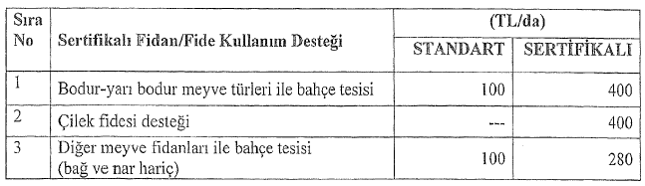
ASMA FİDANCILIĞININ YAPISAL SORUNLARI
SERTİFİKASYON (MEVZUAT – UYGULAMA)
KAYIT DIŞI ÜRETİM (06.02.2015 tarih ve 10306 sayılı Genelge)
YERLİ ASMA FİDANI ÜRETİMİ (Sertifikalandırma – Yasaklama)
BAĞCILIĞIN 2017 SERTİFİKALI FİDAN KULLANIM DESTEĞİ DIŞINDA BIRAKILMASI

Slide 8
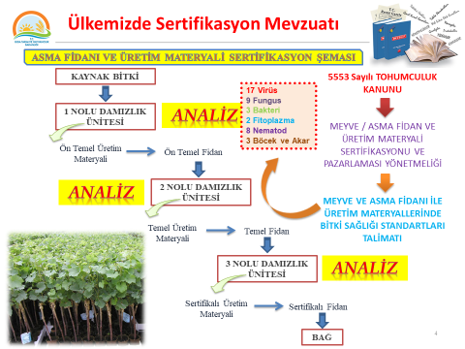
Önder, S. (2017)

Slide 9
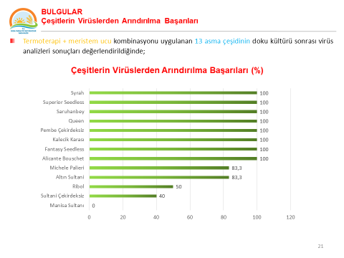
Asma fidanı
Önder, S. (2017)

Slide 10
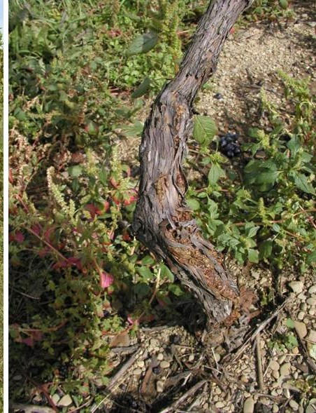
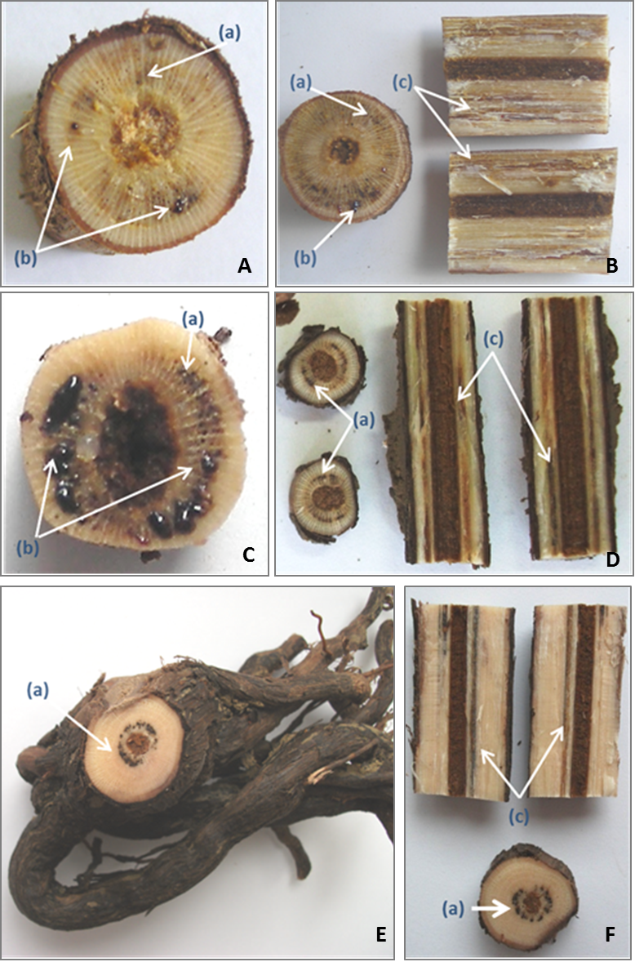
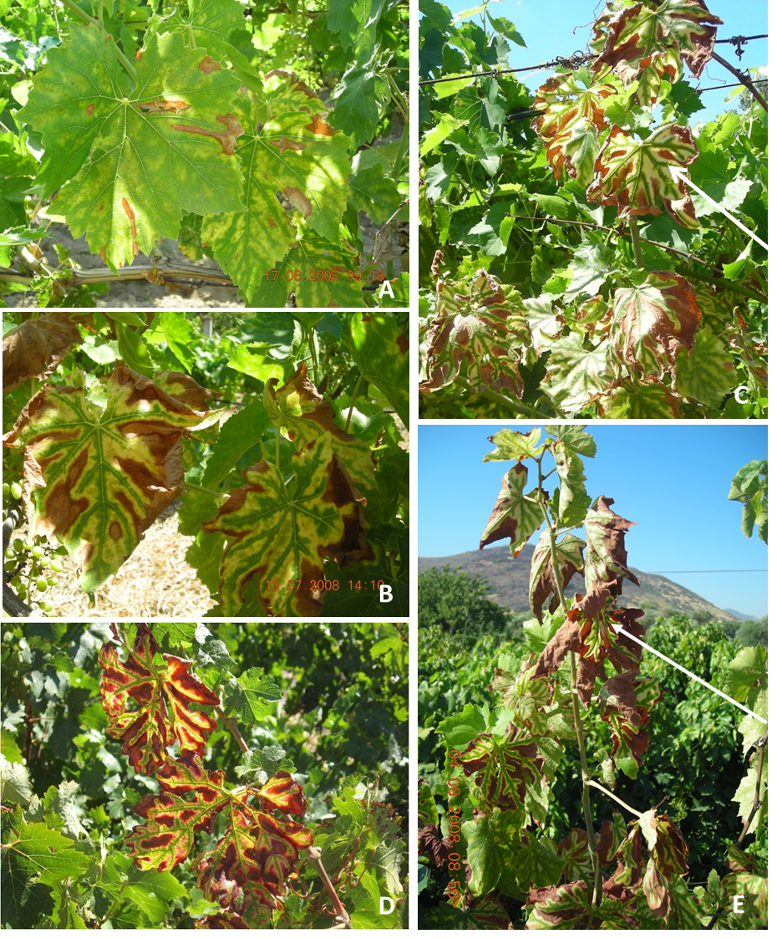
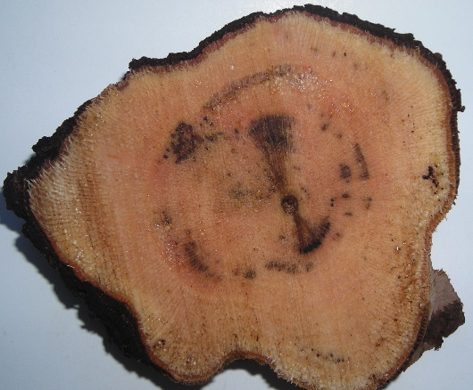
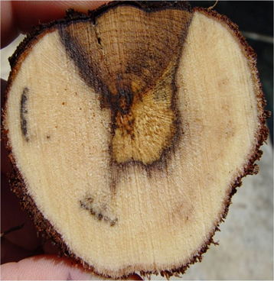
SERTİFİKASYON (BİTKİ SAĞLIĞI)
TAÇ URU (Agrobacterium vitis)
PETRİ HASTALIĞI
Poyraz, D. (2017)

Slide 11
SERTİFİKASYON (MEVZUAT)
“SERTİFİKASYON VE PAZARLAMA YÖNETMELİĞİ”
Genel Revizyon
Temel Fidan Üretiminde Doku Kültüründen Yararlanılması
«MADDE 4- (1) g bendi»
Uygulama ve Ücretlendirme
Ayrıcalıklar (Zeytin ve Ceviz)

Slide 12
SERTİFİKASYON (MEVZUAT)
“BİTKİ ÇEŞİTLERİNİN KAYIT ALTINA ALINMASI YÖNETMELİĞİ”
Genel Revizyon
Klonların Kayıt Altına Alınması (Seleksiyon Sonuç Raporu)
Tescil İşlemlerinin Hızlandırılması
Kayıt Süresi

Slide 13
SERTİFİKASYON (MEVZUAT)
“BİTKİ KARANTİNASI YÖNETMELİĞİ”
TEMEL FİDAN / MATERYAL İTHALİNDE KOLAYLIK
“BİTKİ SAĞLIĞI TALİMATI”
SERTİFİKASYONA TÂBİ ZARARLI ORGANİZMA SAYISI : 42
(17 virüs, 5 bakteri-fitoplazma, 9 fungus, 3 böcek-akar, 8 nematod)

Slide 14
SERTİFİKASYON (MEVZUAT)
“MEYVE / ASMA ÇEŞİTLERİNİN FİDANCILIK KURULUŞLARINA DEVRİ, FİDAN ÜRETİMİ VE PAZARLAMA HAKKI SATIŞI HAKKINDA YÖNETMELİK”
ÇALIŞMALAR 2016 YILI BAŞINDA TAMAMLANDIĞI HALDE YÖNETMELİK HÂLA YAYIMLANAMAMIŞTIR.

Slide 15
SERTİFİKASYON (UYGULAMA)
TEMEL FİDAN TEMİNİ (Yurtiçi üretim, İthalat, Ücretler)
DAMIZLIK TESİSLERİNİN DESTEKLENMESİ
YETKİ DEVRİ (ETİKET- UYGULAMA)
ARAZİ KİRALARI (ÜCRET- TEMİNAT)

Slide 16
ASMA FİDANI ÜRETİMİ
(KALİTEYİ ARTIRICI UYGULAMALAR)
Oksin uygulamaları → Doğal oksin İAA, sentetik oksin İBA, NAA
Microbacterium R 23 → Mikoriza ile birlikte ümit verici
Mikoriza (Glomus mosseae) → Yararlı kök mantarları
Trikoderma (T. Harzianum) → Kök mantarlarına karşı biyofungisit
Rizobium bakterileri → Baklagil köklerinde azot fiksasyonu
Bacillus subtilis QST 713 → Biyofungisit: Gri Küf’e ve Mildiyö’ye karşı
Klinoptilolit Mikronize Zeolit → Sulu amino silikat minerali, kile benzer
Elektroşok uygulaması → Daha ayrıntılı çalışılması gerekir.

Slide 17
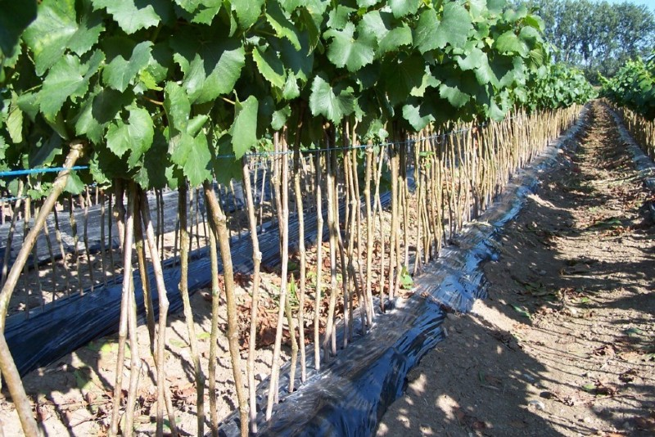
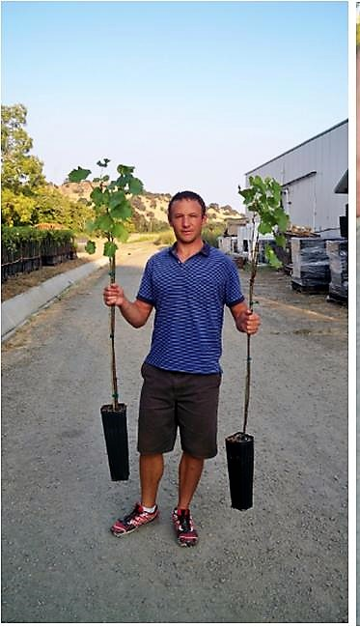
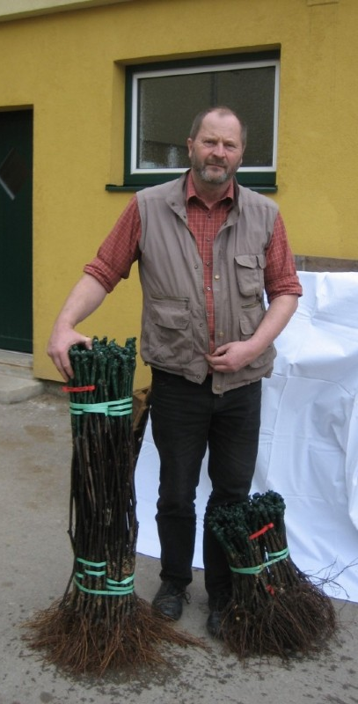
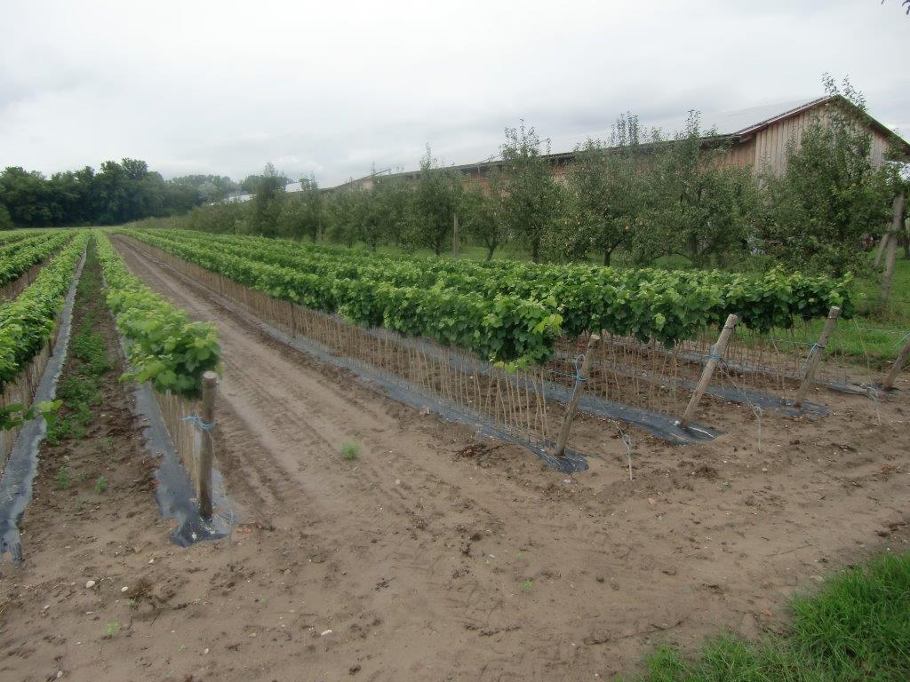
BOYLU AŞILI ASMA FİDANI ÜRETİMİ

Slide 18
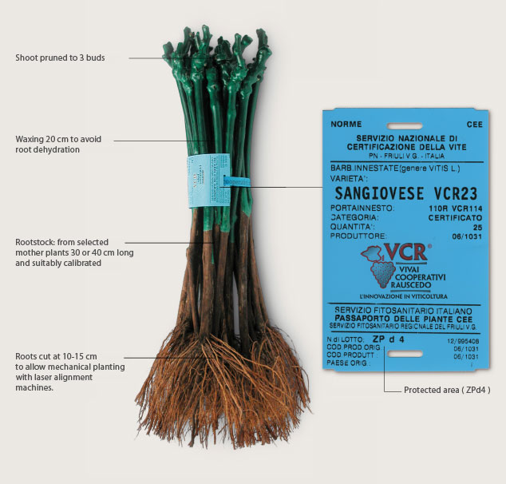
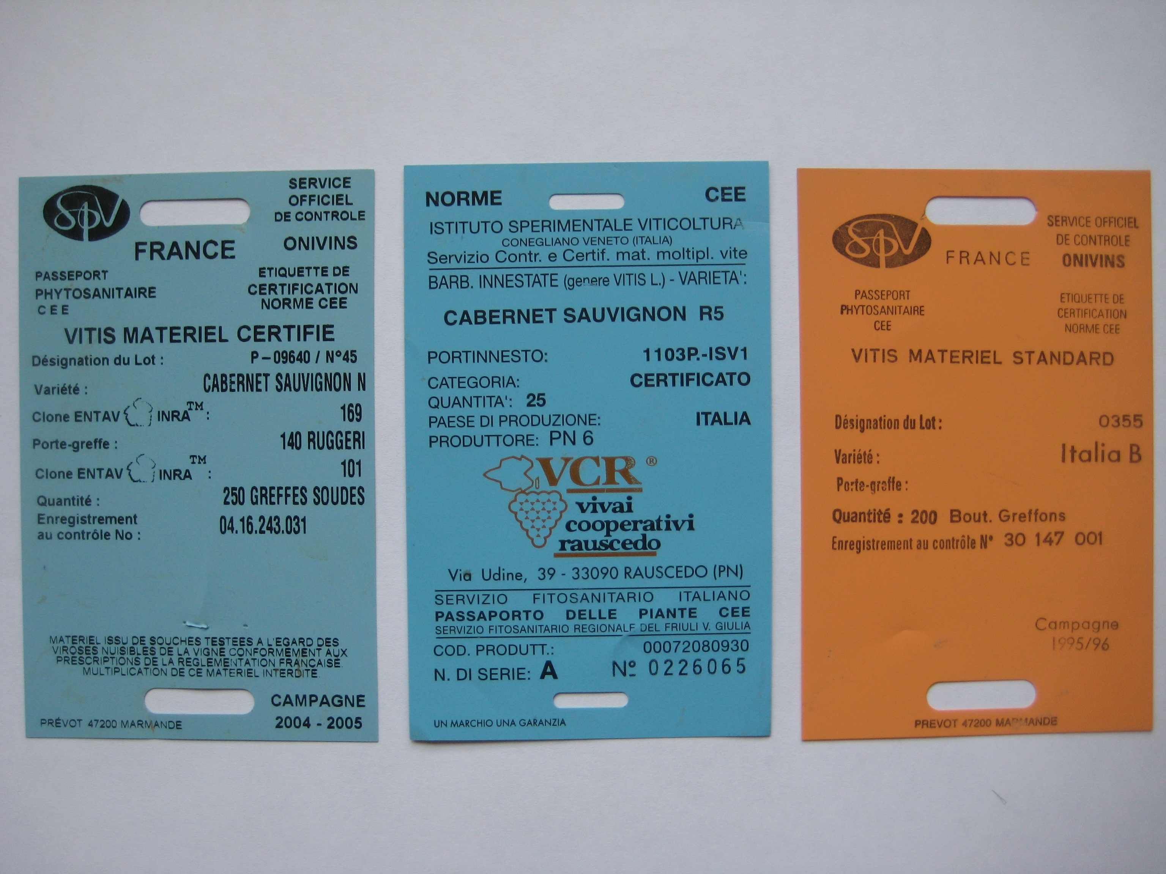
SERTİFİKALI FİDANLAR / ETİKETLER

Slide 19
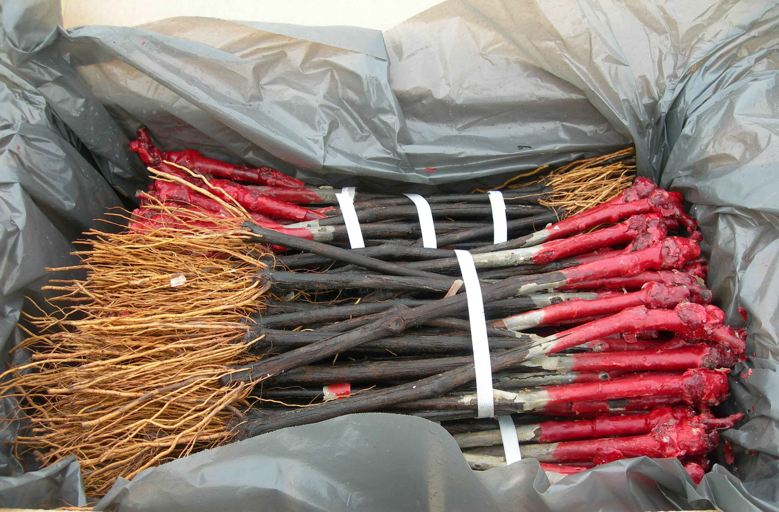
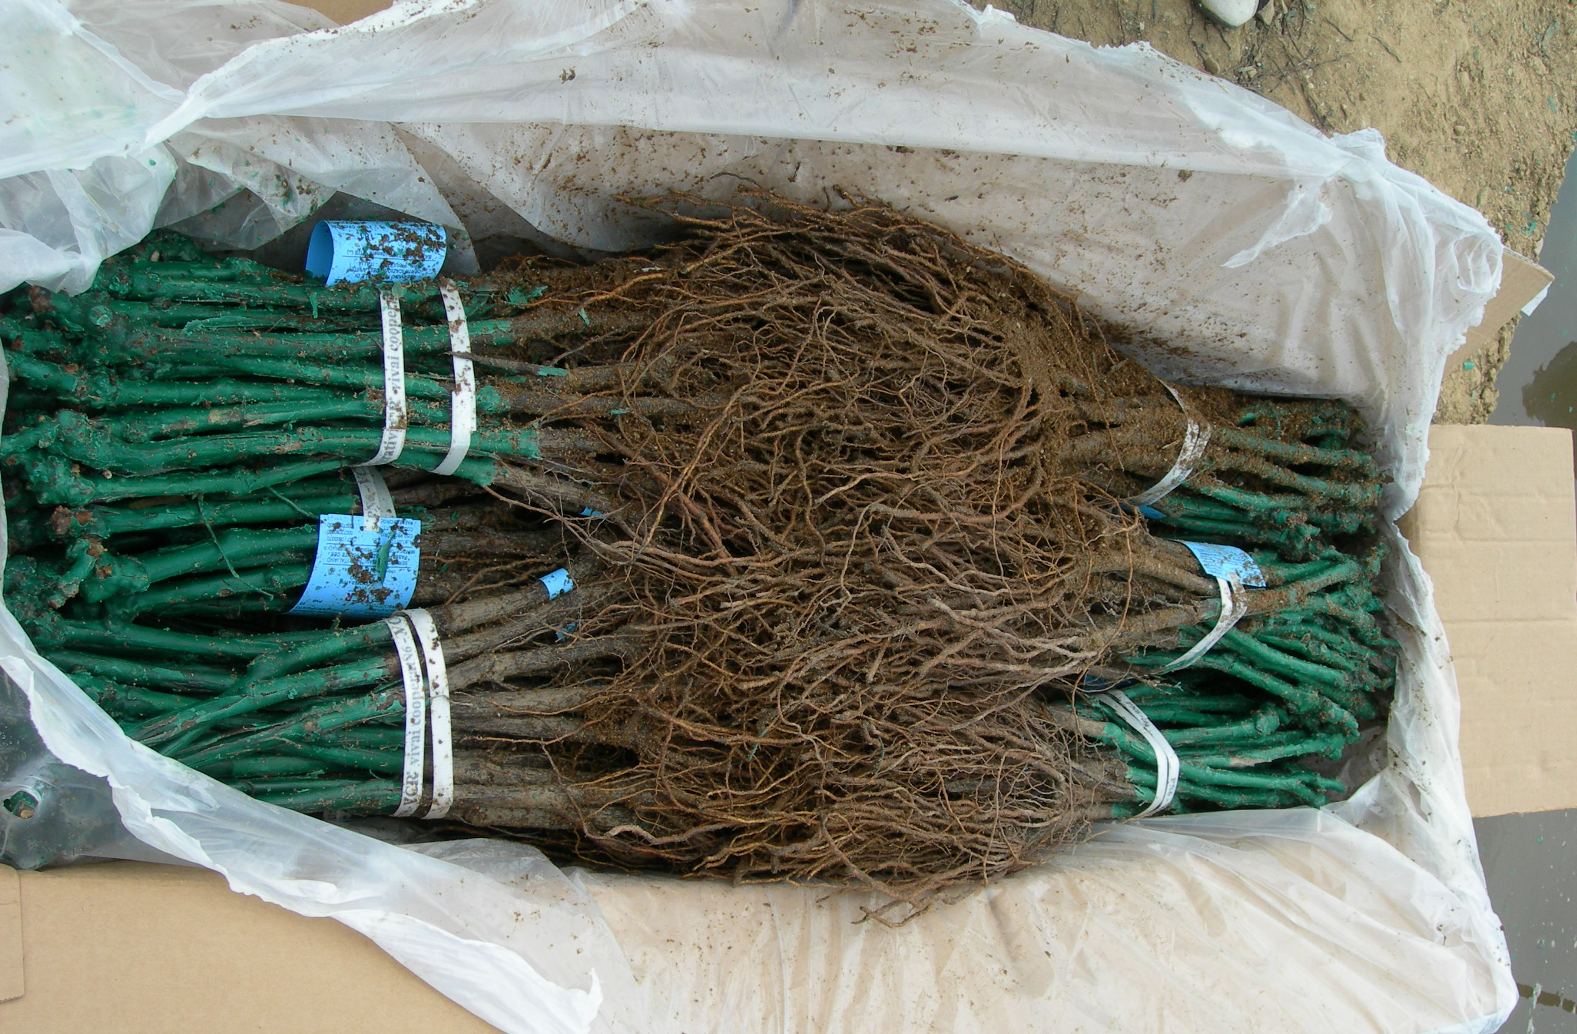
SERTİFİKALI FİDANLAR

Slide 20
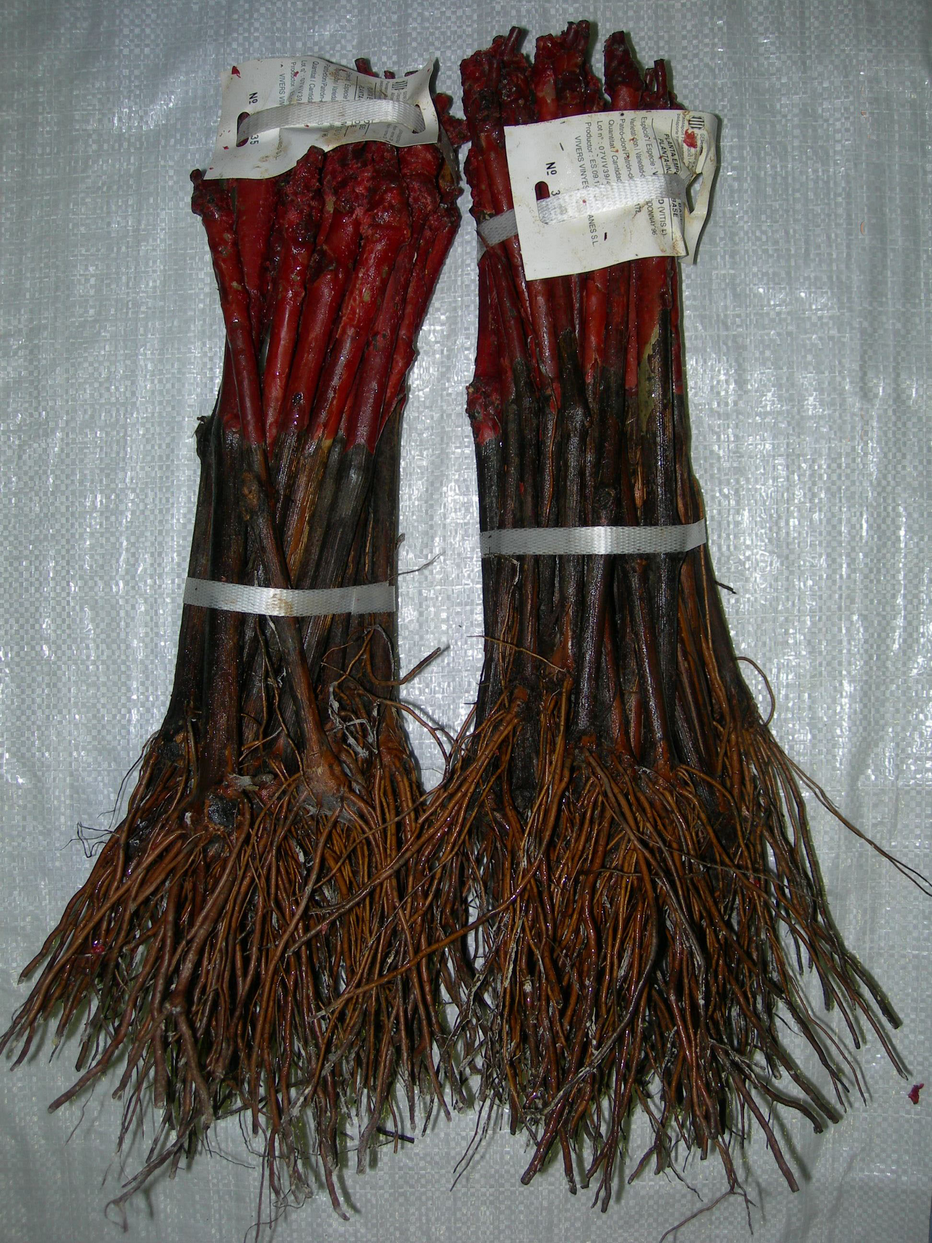
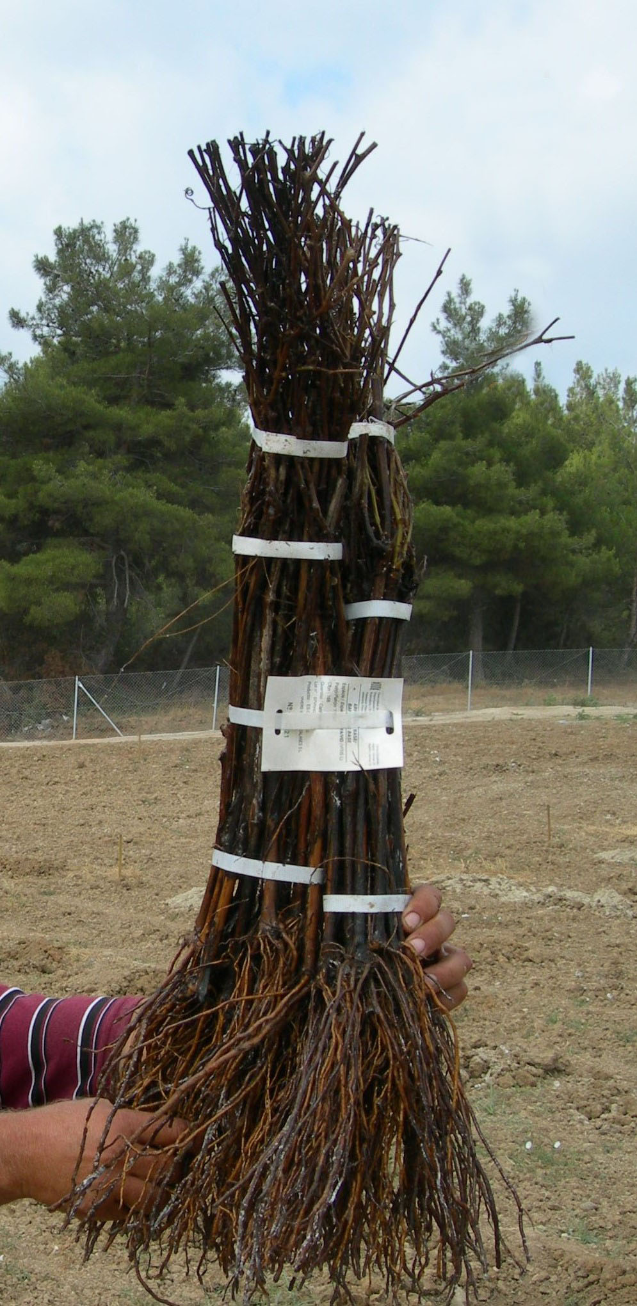
TEMEL FİDANLAR

Slide 21
SOFRALIK ÜZÜM PAZAR İSTEKLERİ
AB’de en çok tercih edilen çeşit Sultani (Th. Seedless) (Kuzey Avrupa ve İngiltere’nin tercihi daha yeşil renkli ürün),
Siyah çekirdekli çeşitler (özellikle Ribier) Kuzey Avrupa’da tercih edilmekte,
Geleneksel gruba ait çekirdekli çeşitlere (Italia, A. Lavallée (Ribier), Victoria, Red Globe) talep giderek azalmakta,
Çekirdeksiz erkenci çeşitlerden Flame Seedless özellikle İngiltere’den önemli talep almakta,
Erkenci çekirdeksiz Superior Seedless (Sugraone) ile geççi çekirdeksiz Crimson Seedless AB’de belirli bir pazar payına ulaşmış,
AB ve diğer Avrupa ülkelerinin yanı sıra önemli ölçüde sofralık üzüm tüketen Rusya, Ukrayna ve Belarus’un tercihi son yıllarda, renkli ve iri taneli, sert gevrek etli, özel tat ve aromaya sahip çeşitlere (özellikle çekirdeksiz) kaymakta olduğundan;
Bu yönelim ülkemizce dikkatle izlenmeli ve geç kalmadan gerekli önlemler alınmalıdır.

Slide 22
SOFRALIK ÜZÜM ISLAHINDA ÖNCELİKLER
VERİM
Sorunsuz Meyve Tutumu ve Yüksek Verim
KALİTE
OLGUNLUK
Çok Erken ya da Çok Geç
TANE İRİLİĞİ VE ÇEKİRDEK DURUMU
İri Taneli Çekirdeksiz / Çok İri Taneli, Az Sayıda ve Yumuşak Çekirdekli
TANE RENGİ
Parlak ve Koyu Kırmızı ya da Siyah
TANE YAPISI
İnce Kabuklu, Sıkı ve Gevrek Etli
SALKIM YAPISI
Orta ya da İri, Normal Sıklıkta
TANE DİRENCİ
Tane-Sap Bağlantısı Güçlü, Yola Dayanıklı, Muhafazaya Uygun
ŞEKER/ASİT ORANI
Yüksek (Yüksek Şeker-Düşük Asit)
TAT VE AROMA
Özel Tat ve Aromaya Sahip

Slide 23
YENİ NESİL TÜRK SOFRALIK ÜZÜM ÇEŞİTLERİ (39 ÇEŞİT)
YALOVA ATATÜRK BAHÇE KÜLTÜRLERİ MERKEZ ARAŞTIRMA ENSTİTÜSÜ (11 ÇEŞİT)
ERGİN ÇEKİRDEKSİZİ (Erken), SAMANCI ÇEKİRDEKSİZİ (Erken), YALOVA ÇEKİRDEKSİZİ (Erken) (ÇEKİRDEKSİZ-3); ATA SARISI (Geç), ARİF BEY (O.Mevsim), ATAK 77 (Geç), İSMETBEY (O. Mevsim), PEMBE 77 (Geç), USLU (Erken), YALOVA BEYAZI (Erken) (ÇEKİRDEKLİ-8)
TEKİRDAĞ BAĞCILIK ARAŞTIRMA ENSTİTÜSÜ (16 ÇEŞİT)
BARIŞ (Erken), TEKİRDAĞ ÇEKİRDEKSİZİ (O.Mevsim), REÇEL ÜZÜMÜ (Geç), GÜZ ÜZÜMÜ (Geç), TEKİRDAĞ MİSKETİ (O.Erken), GÜZ GÜLÜ (Geç), GÖNÜLÇELEN (Geç), ÖZER BEYAZI (Geç), KEBELİ (O.Geç), CENGİZBEY (O.Mevsim), SÜLEYMANPAŞA BEYAZI (Geç) (ÇEKİRDEKSİZ-11); TRAKYA İLKEREN (Erken), TEKİRDAĞ SULTANI (O.Erken), BOZBEY (O.Mevsim), GÜRNİL (O.Geç), EMİRALİ (Geç) (ÇEKİRDEKLİ-5)
MANİSA BAĞCILIK ARAŞTIRMA ENSTİTÜSÜ (7 ÇEŞİT)
SULTAN 1 (O.Mevsim), MANİSA SULTANI (Erken), MESİR (O.Mevsim), SPİL KARASI (O.Erken) (ÇEKİRDEKSİZ-4); MANİSA PEMBESİ (O.Erken), ECE (O.Erken), LİDYA (O.Erken) (ÇEKİRDEKLİ-3)
ONDOKUZMAYIS ÜNİVERSİTESİ ZİRAAT FAKÜLTESİ BAHÇE BİTKİLERİ BÖLÜMÜ (5 ÇEŞİT)
RİZESSİ (O.Mevsim), RİZPEM (Geç), ÜLKEMİZ (O.Mevsim), RİZELLİM (Geç), ÇELİKSU (Geç) (ÇEKİRDEKLİ-ÇİLEK AROMALI, LABRUSCA TİPLERİ)

Slide 24
SERTİFİKALI FİDAN ALTYAPISININ KURULMASINA
YÖNELİK ÇALIŞMALAR
(3 NO.LU DAMIZLIKLARIN KURULMASI)
YERLİ ÜRETİM VE İTHAL TEMEL FİDANLAR KULLANILARAK 3 NO.LU ASMA ANAÇ VE KALEM DAMIZLIKLARININ KURULMASINA YÖNELİK ÇALIŞMALAR, HEMEN TÜMÜYLE, 2013 YILINDA FÜAB BÜNYESİNDE KURULAN FİDAN A.Ş. ELİYLE YÜRÜTÜLMEKTEDİR.
2015 YILINDA BAŞLANAN ÇALIŞMALAR; ARAZİ KALİTESİ VE KİRA BEDELLERİ, TESCİL, ARINDIRMA, PLAKALANDIRMA, YURTİÇİ TEMEL FİDAN ÜRETİMİ, FİYATLARI, İTHALAT VE DESTEKLEME KONULARINDA YAŞANAN ÖNEMLİ SIKINTILARA RAĞMEN SÜRDÜRÜLMEYE ÇALIŞILMAKTADIR.
DAMIZLIK PARSELLERİ 2 MİLYON/YIL AŞILAMA KAPASİTESİNE GÖRE PLÂNLANMIŞTIR.

Slide 25
YERLİ SOFRALIK ÇEŞİTLER
Çeşitler | Fidan İhtiyacı | Dikilen Fidan | Hazır Fidan | Eksik Fidan | Karşılama Oranı (%)
1. Sultani | 750 | - | 3 | 747 | 0,4
2. Trakya İlkeren | 400 | 64 | 127 | 209 | 47,8
3. Horoz Karası | 200 | - | 200 | - | 100,0
4. Sultan 1 (Islahçı Hakkı) | 175 | - | - | 175 | 0,0
5. Ata Sarısı (Bulaşık) | 165 | - | - | 165 | 0,0
6. Razakı | 130 | 13 | - | 117 | 10,0
7. Müşküle (Plakasız) | 90 | - | - | 90 | 0,0
8. Hatun Parmağı (Bulaşık) | 85 | - | - | 85 | 0,0
9. Çavuş | 75 | - | - | 75 | 0,0
10. Ergin Çekirdeksizi (Bulaşık) | 65 | - | - | 65 | 0,0
11. Yalova İncisi (Bulaşık) | 65 | - | 65 | - | 100,0
12. Pembe Gemre | 60 | - | - | 60 | 0,0
13. Tekirdağ Çekirdeksizi | 100 | 48 | 70 | - | 100,0
14. Hafızali | 45 | - | 46 | - | 100,0
15. Barış | 20 | 23 | - | - | 100,0
16. Osmancık | 35 | - | 45 | - | 100,0
17. Hönüsü | 50 | - | 50 | - | 100,0
18. Karaerik | 50 | - | 50 | - | 100,0
Toplam | 2560 | 148 | 656 | 1756 | 31,4

Slide 26
YABANCI SOFRALIK ÇEŞİTLER
Çeşitler | Fidan İhtiyacı | Dikilen Fidan | Hazır Fidan | Eksik Fidan | Karşılama Oranı (%)
1. Prima (Kayıtsız) | 500 | - | - | 500 | 0,0
2. Red Globe (Islahçı Hakkı) | 500 | - | - | 500 | 0,0
3. Michel Palieri | 600 | - | 5 | 595 | 0,8
4. Victoria (Kayıtsız) | 500 | - | - | 500 | 0,0
5. A.Lavallee (Bulaşık) | 500 | - | - | 500 | 0,0
6. Th.Seedless (Kayıtsız) | 300 | - | - | 300 | 0,0
7. Crimson Seedless | 300 | - | - | 300 | 0,0
8. Cardinal (Bulaşık) | 200 | - | - | 200 | 0,0
9. Autumn Royal (Kayıtsız) | 200 | - | - | 200 | 0,0
10. Superior Seedless | 200 | - | - | 200 | 0,0
11. Fantasy Seedless | 50 | - | 5 | 45 | 10,0
Toplam | 3.850 | - | 10 | 3.840 | 0,0

Slide 27
YENİ NESİL YABANCI ÇEKİRDEKSİZ ÇEŞİTLER

Slide 28
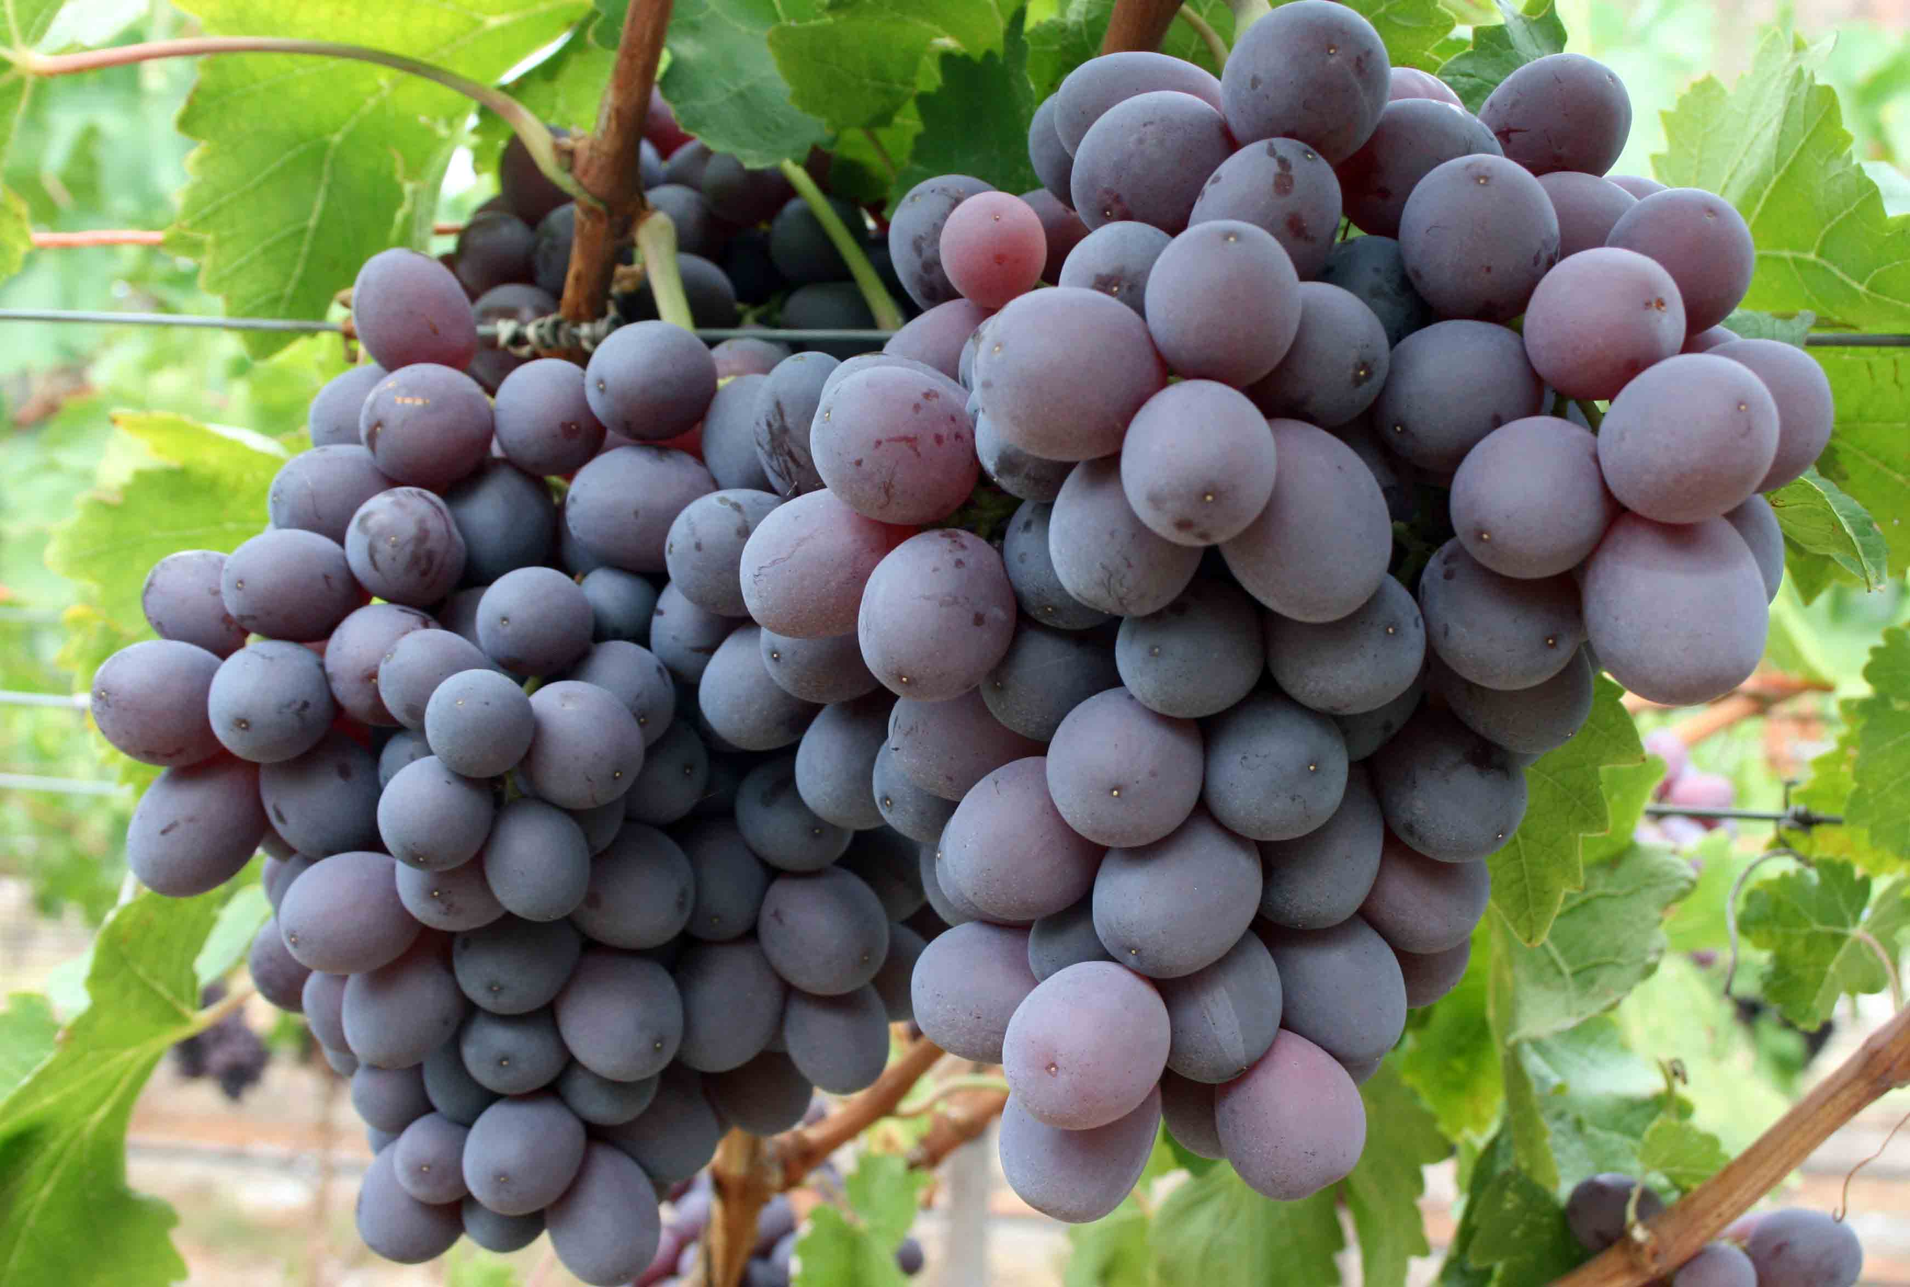
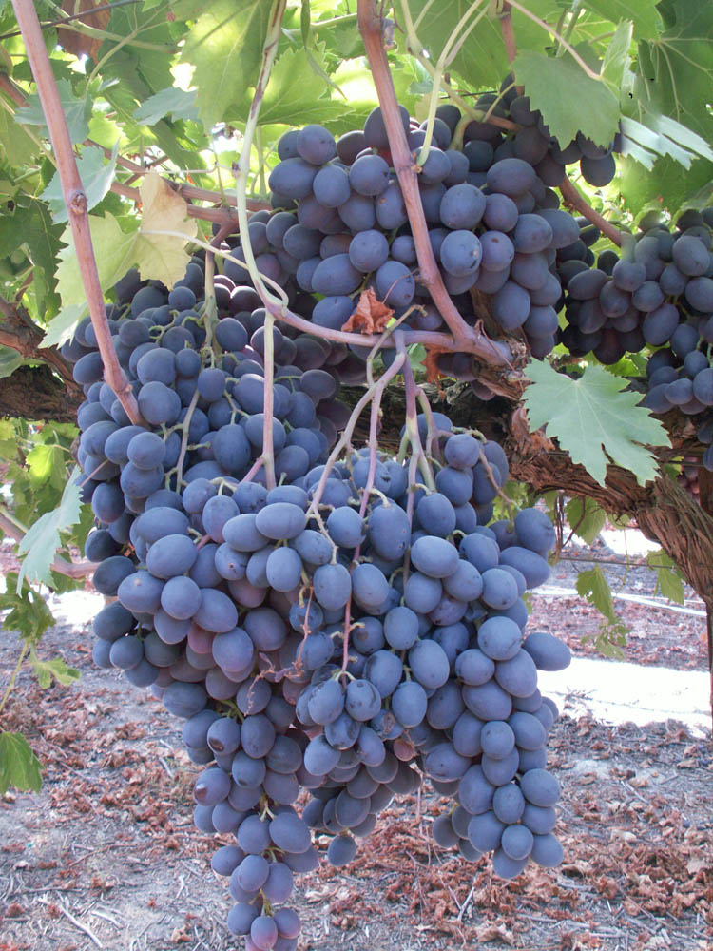
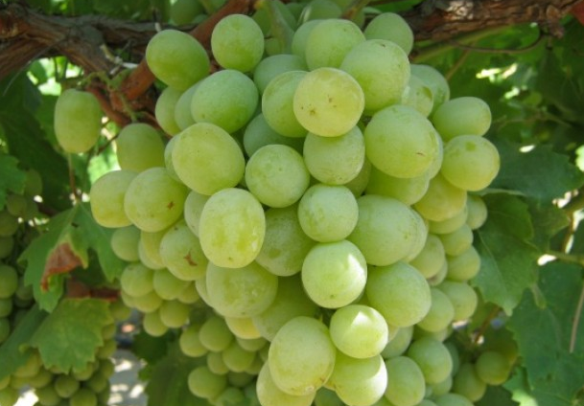
Allison Seedless
Autumn Royal
Autumn King

Slide 29
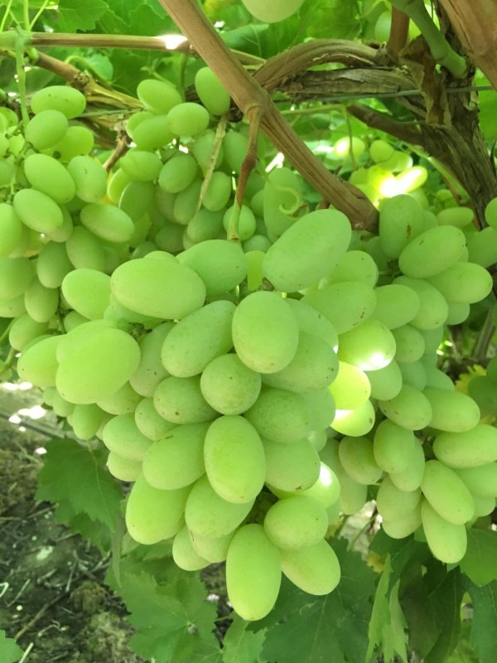
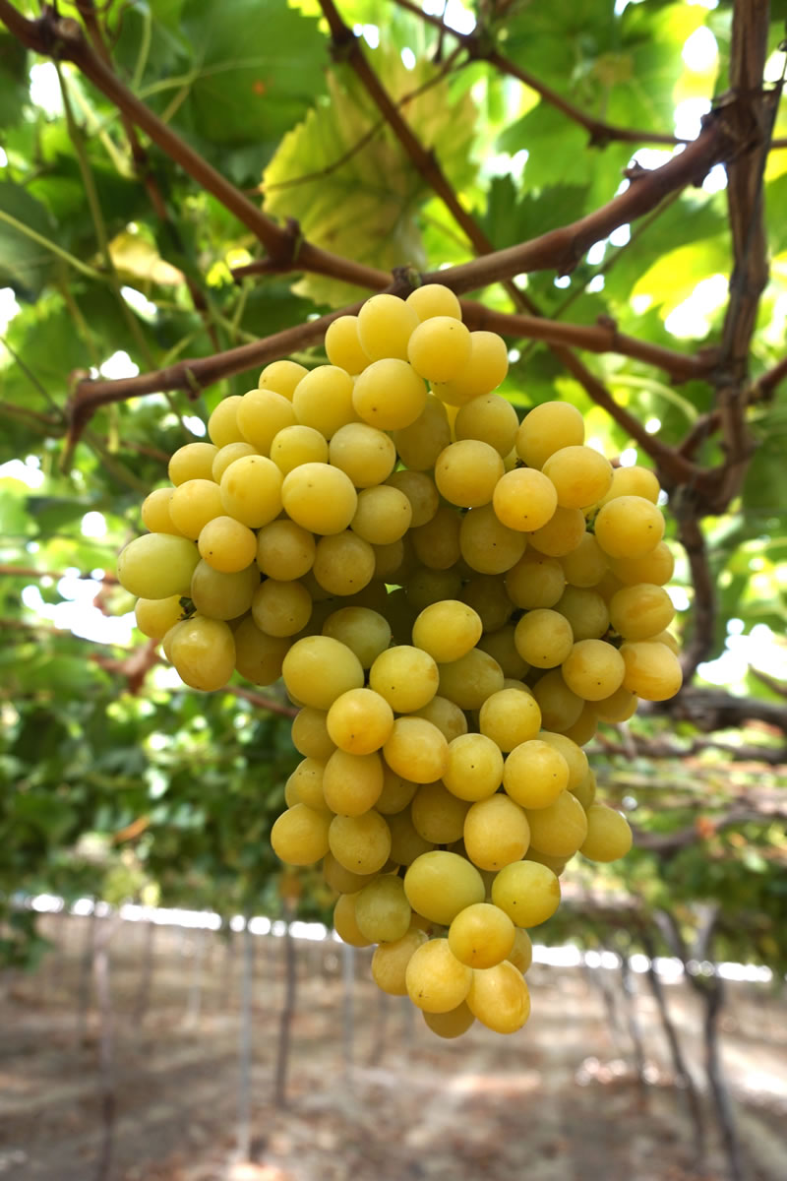
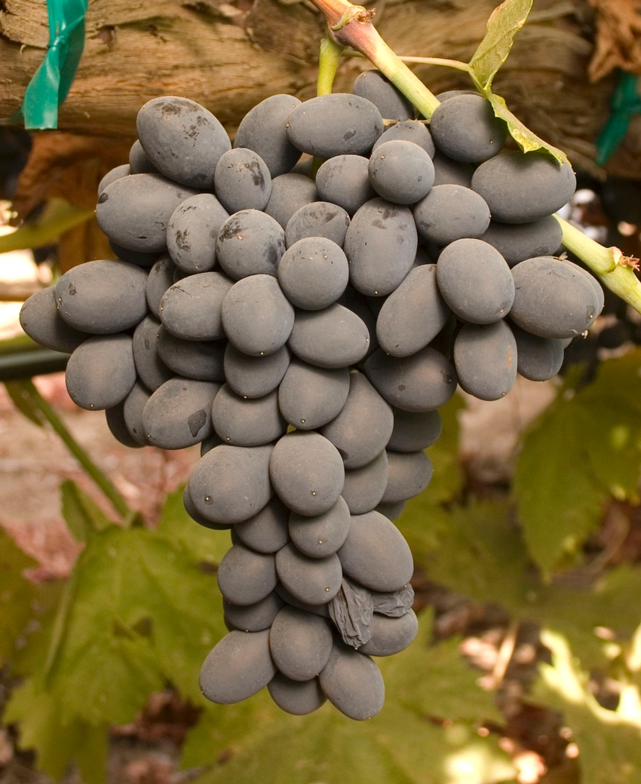
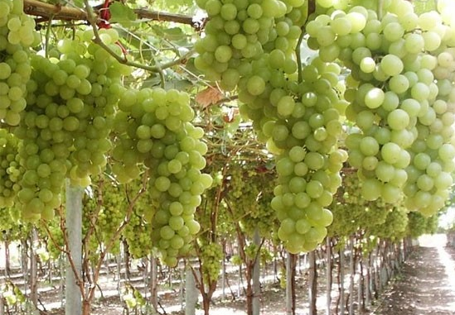
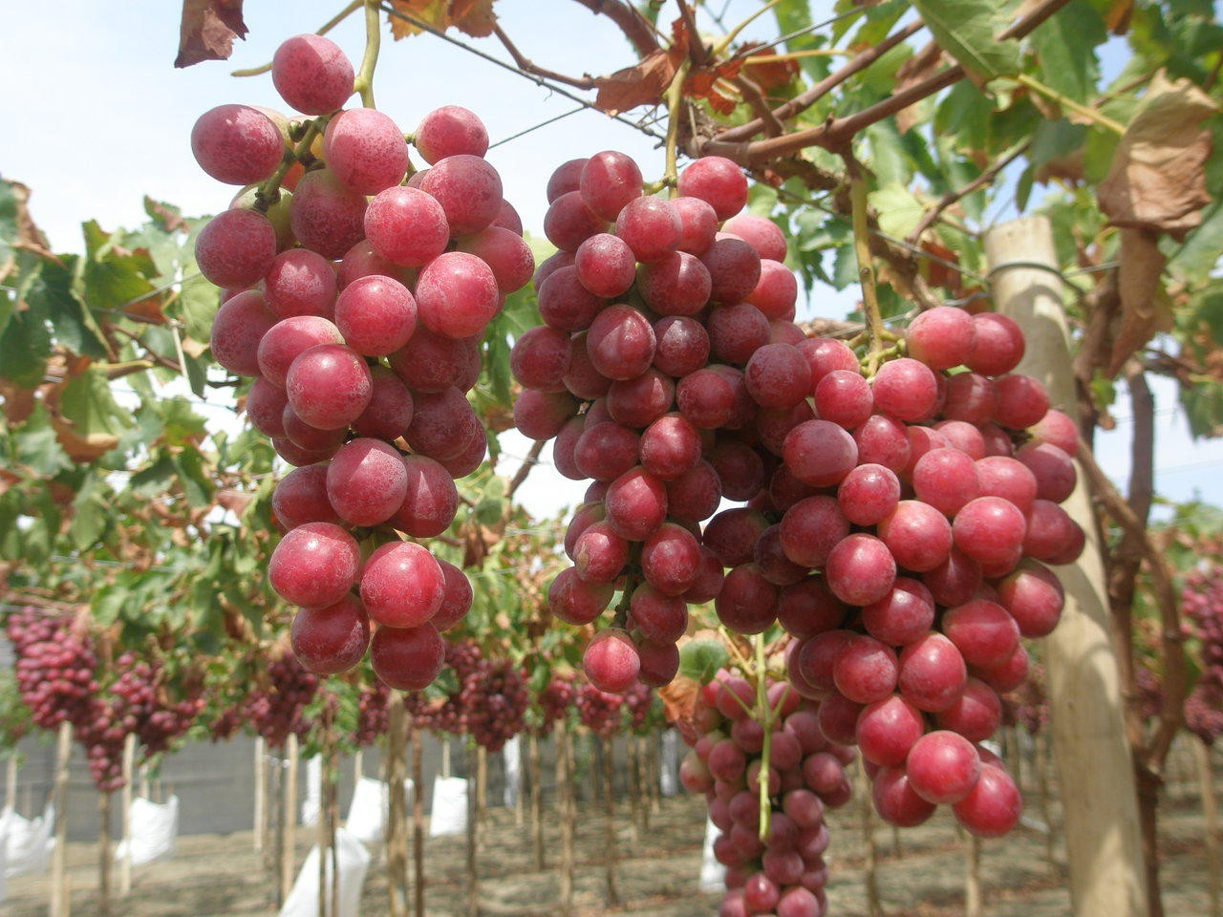
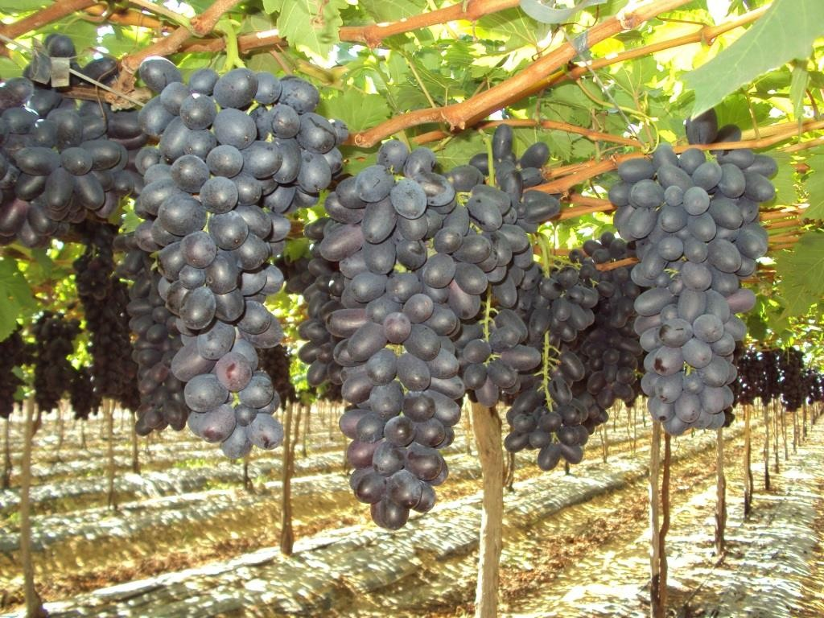
Coachella Seedless
Cotton Candy
Fantasy Seedless
Early Sweet
Magenta Seedless
Midnight Beauty

Slide 30
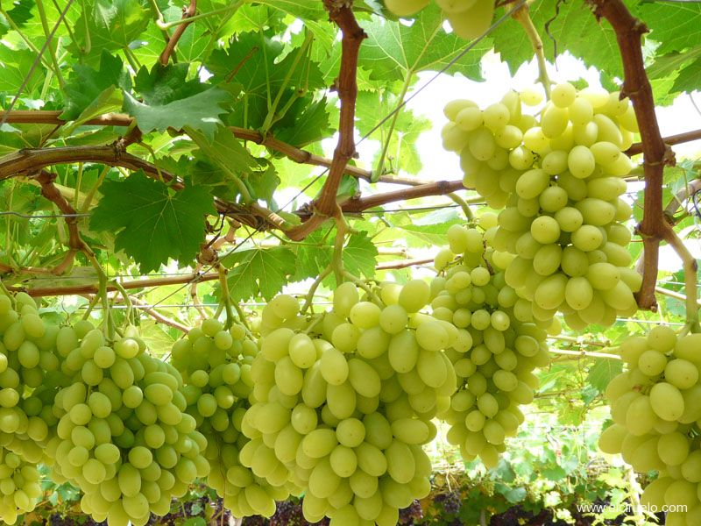
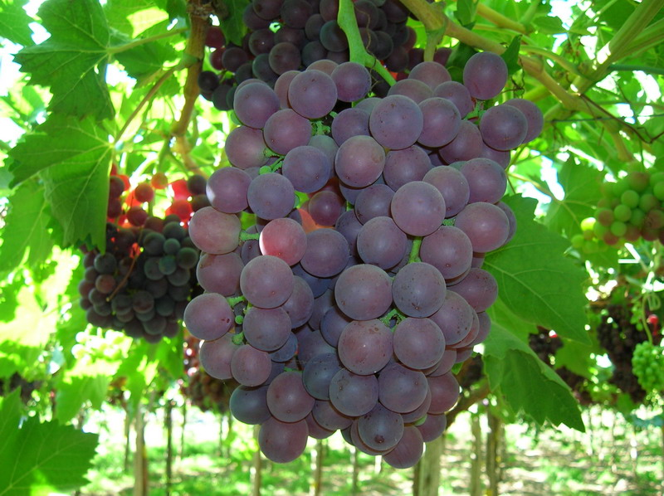
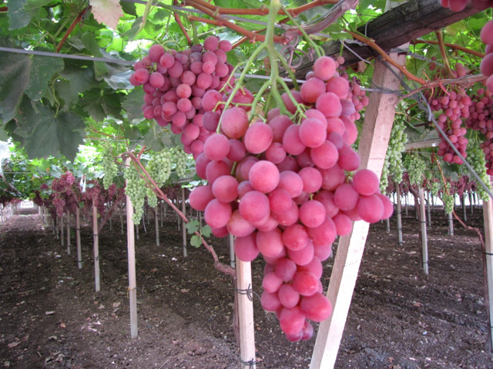
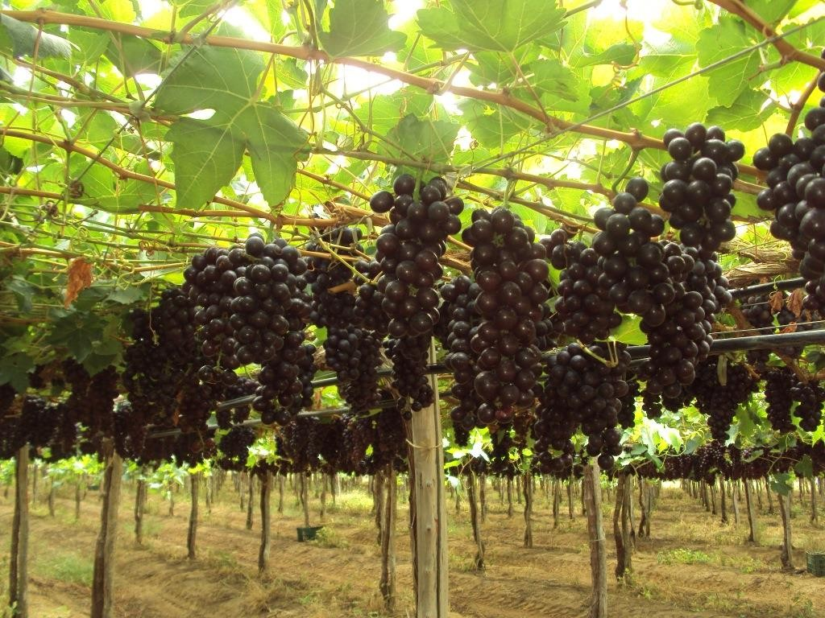
Prime Seedless
Princess Seedless
Ralli Seedless
Sable Seedless

Slide 31
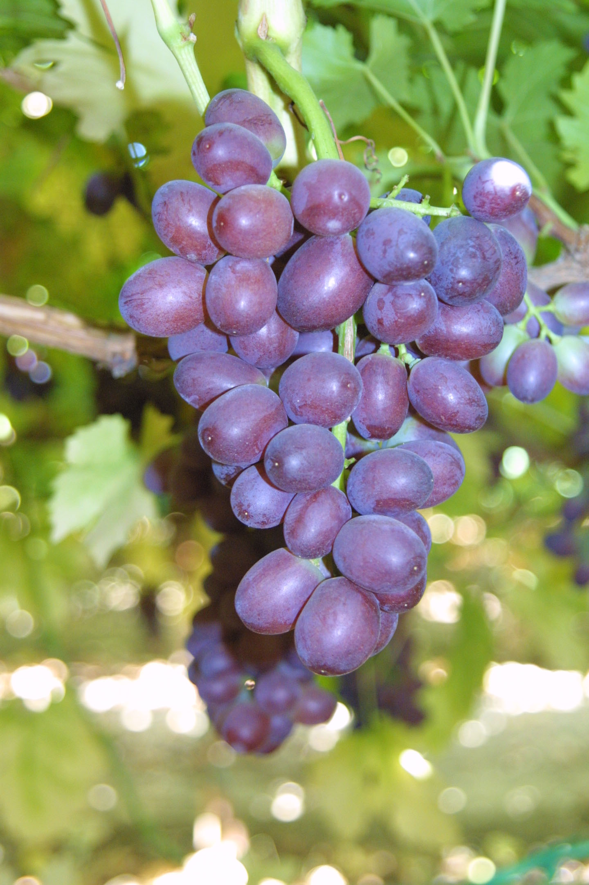
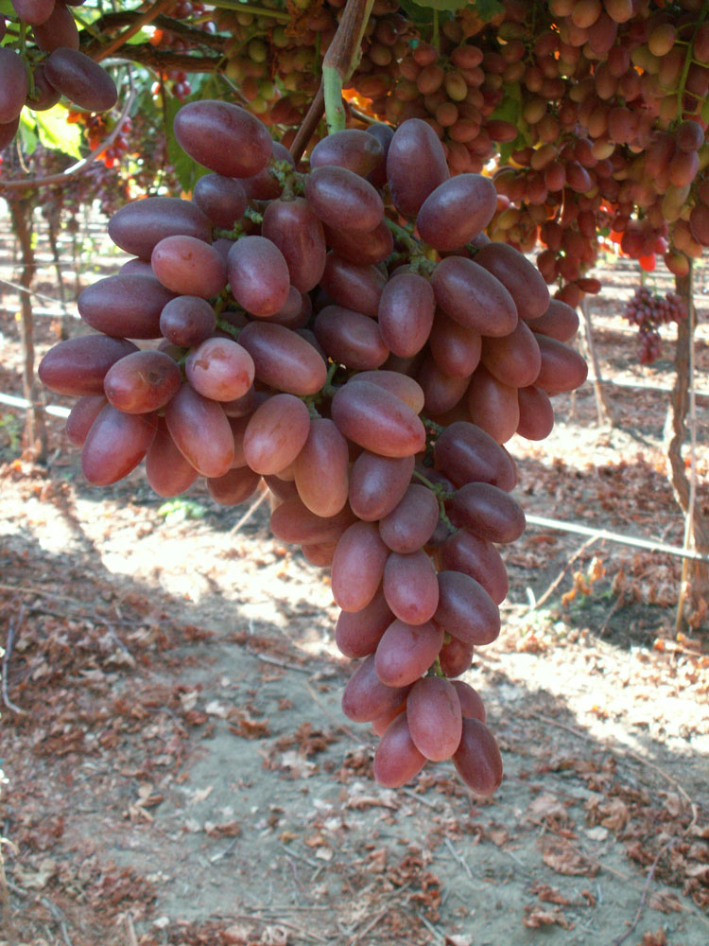
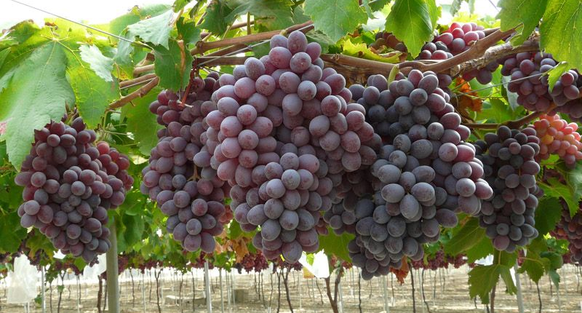
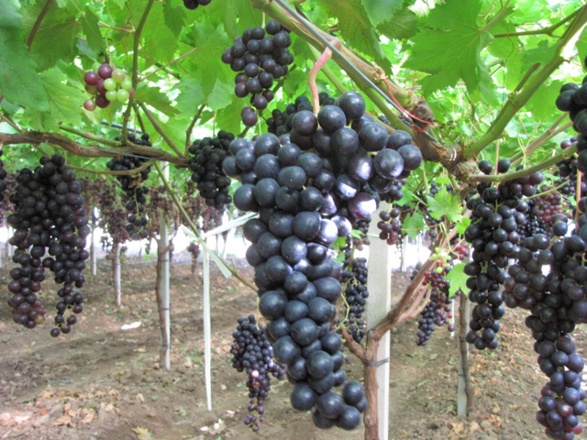
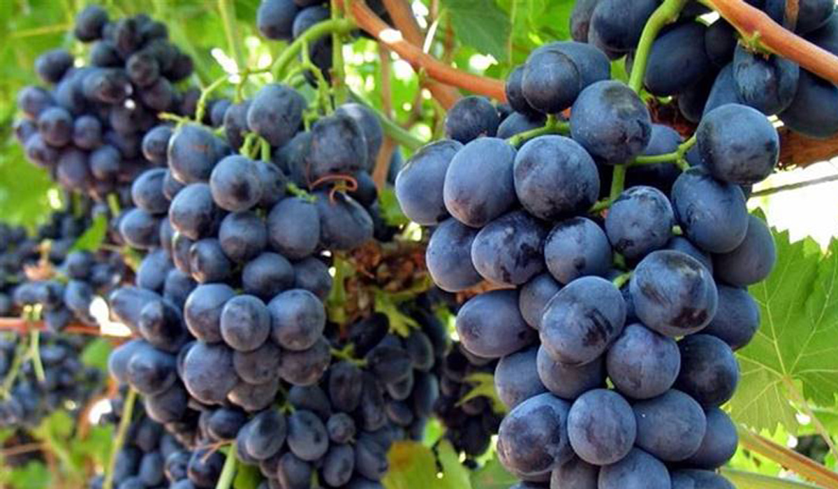
Scarlet Royal
Sundale Red
Scarlotta Seedless (Sugranineteen)
Summer Royal
Starletta Seedless

Slide 32
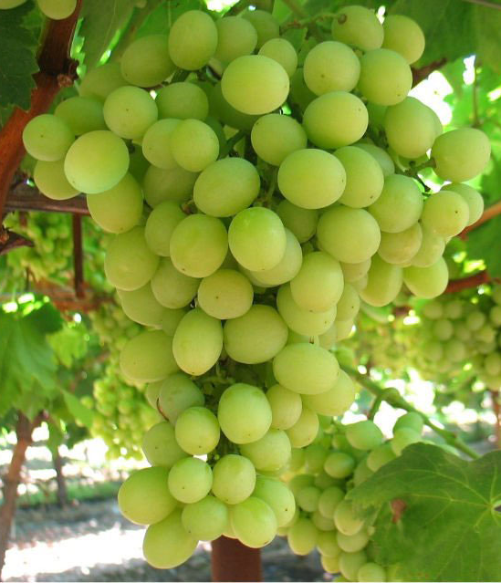
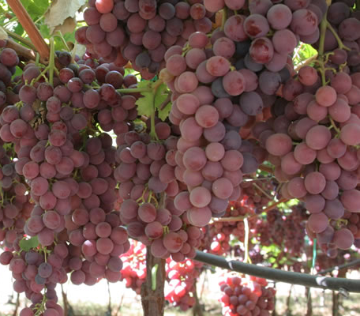
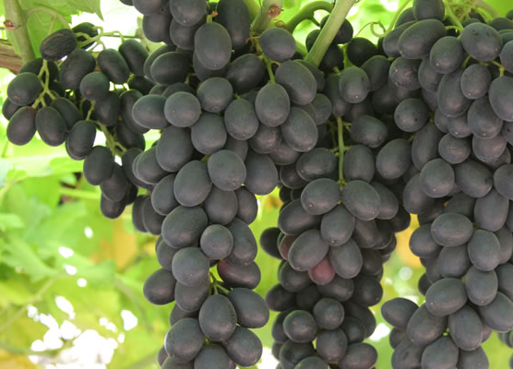
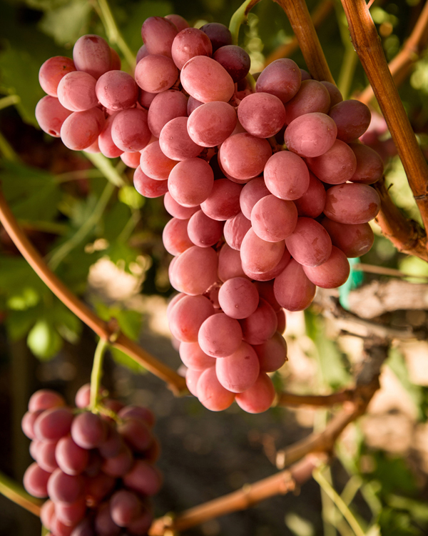
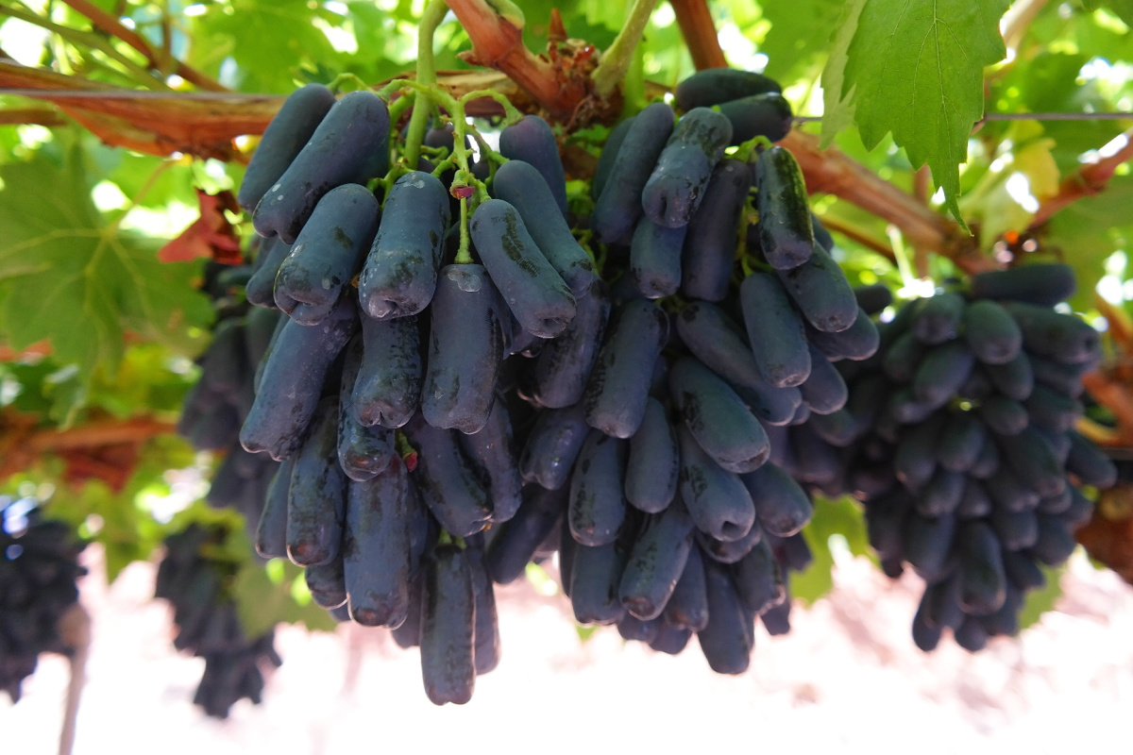
Sugraone
Sweet Celebration
Sweet Surrender
Timco Seedless
Sweet Sapphire

Slide 33
YENİ NESİL YABANCI ÇEKİRDEKLİ ÇEŞİTLER

Slide 34
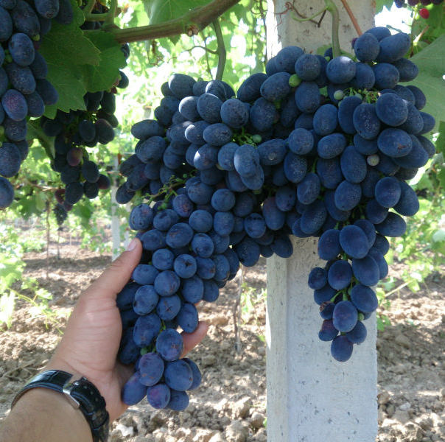
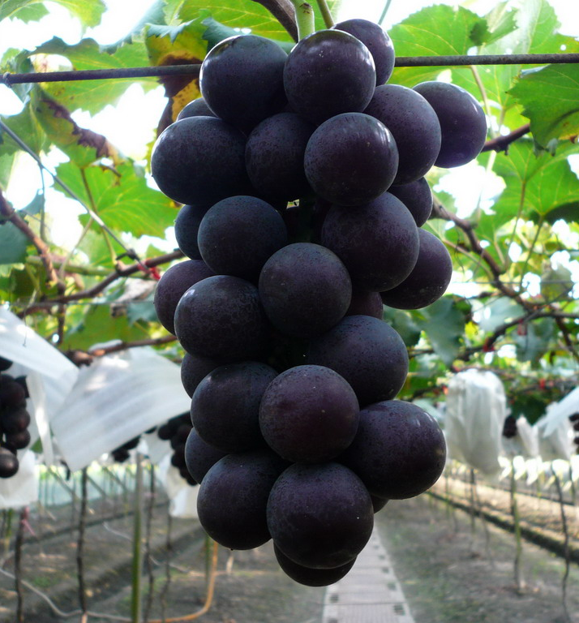
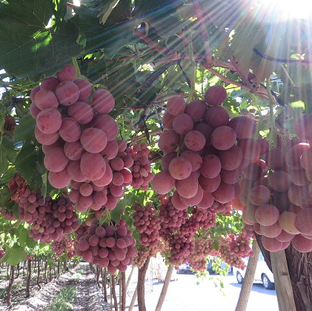
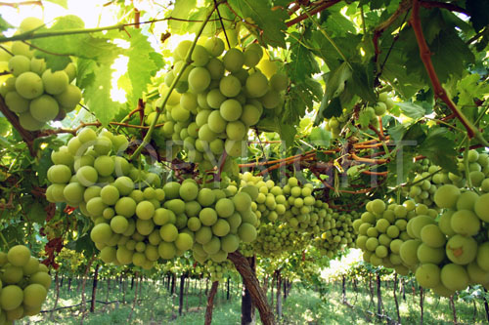
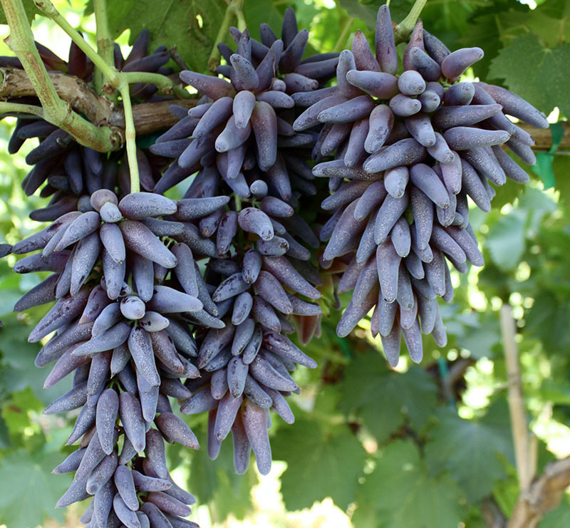
Black Magic
Kyoho
Pink (Chimenti) Globe
Moonballs
Witch Fingers

Slide 35
KURUTMALIK ÇEŞİTLER
Çeşitler | Fidan İhtiyacı | Dikilen Fidan | Hazır Fidan | Eksik Fidan | Karşılama Oranı (%)
1. Sultan 7(Islahçı Hakkı) | 1.000 | - | 20 | 980 | 1,0
2. Altın Sultani (Islahçı Hakkı) | 250 | - | 5 | 245 | 2,0
3. Saruhanbey (Islahçı Hakkı) | 100 | - | 5 | 95 | 5,0
4. Ekşikara (Plakasız) | 50 | - | - | 50 | 0,0
5. Banazı Siyahı (Kayıtsız) | 40 | - | - | 40 | 0,0
6. Siyah Dimrit (Plakasız) | 30 | - | - | 30 | 0,0
7. Besni | 30 | - | 30 | - | 100,0
8. Dımışkı | 30 | - | 30 | - | 100,0
9. Göğüzüm (Plakasız) | 25 | - | - | 25 | 0,0
10. Kerküş (Plakasız) | 25 | - | - | 25 | 0,0
11. Dökülgen | 20 | - | 20 | - | 100,0
12. Sergi Karası | 20 | - | 20 | - | 100,0
Toplam | 1.620 |  | (30)130 | 1.490 | 8,0

Slide 36
ŞARAPLIK-ŞIRALIK ÇEŞİTLER
ŞARAPLIK-ŞIRALIK (YERLİ) | Fidan İhtiyacı | Dikilen Fidan | Hazır Fidan | Eksik Fidan | Karşılama Oranı (%)
1. Narince | 600 | 75 | (25) 375 | 150 | 75,0
2. Boğazkere | 95 | - | 95 | - | 100,0
3. Öküzgözü | 57 | 57 | - | - | 100,0
4. Bornova Misketi | 40 | - | - | 40 | 0,0
5. Emir (Plakasız) | 25 | - | - | 25 | 0,0
6. Papazkarası | 20 | 4 | - | 16 | 20,0
7. Çal Karası | 75 | - | 75 | - | 100,0
8. Kalecik Karası | 50 | - | - | 50 | 0,0
Toplam | 962 | 136 | (100) 545 | 281 | 70,8
ŞARAPLIK (YABANCI)
1. Merlot | 75 | - | - | 75 | 0,0
2. Syrah | 75 | - | - | 75 | 0,0
3. Chardonnay (Plakasız) | 75 | - | - | 75 | 0,0
4. Sauvignon Blanc | 82 | - | 82 | - | 100,0
5. Cabernet Sauvignon | 64 | 64 | - | - | 100,0
6. Macabeu | 45 | - | 45 | - | 100,0
Toplam | 416 | 64 | 127 | 225 | 45,9

Slide 37
ASMA ANAÇ DAMIZLIĞI
Anaçlar | Fidan İhtiyacı | Dikilen Fidan | Hazır Fidan | Eksik Fidan | Karşılama Oranı (%)
1. 1103 Paulsen | 5.000 | 2.053 | (25) 1695 | 1.252 | 75,0
2. 41 B | 3.500 | - | 15 | 3.485 | 0,0
3. Kober 5 BB | 3.500 | - | 56 | 3.444 | 0,2
4. 110 R | 4.250 | 900 | 3.350 | - | 100,0
5. Fercal | 2.122 | 12 | (30) 2.110 | - | 100,0
6. Ramsey | 1.500 | - | (25) 205 | 1.295 | 13,7
7. SO4 | 1.000 | - | 90 | 910 | 9,0
8. 140 Ru | 1.000 | - | 192 | 808 | 19,2
9. 16-13 C | 500 | - | (6) 326 | 174 | 65,2
10. 420 A | 300 | - | (10) 50 | 250 | 16,7
11. 99 R | 100 | 18 | - | 82 | 18,0
12. 8 B | 100 | 44 | - | 56 | 44,0
Toplam | 22.872 | 3.027 | (111) 8.089 | 11.756 | 48,6

Slide 38
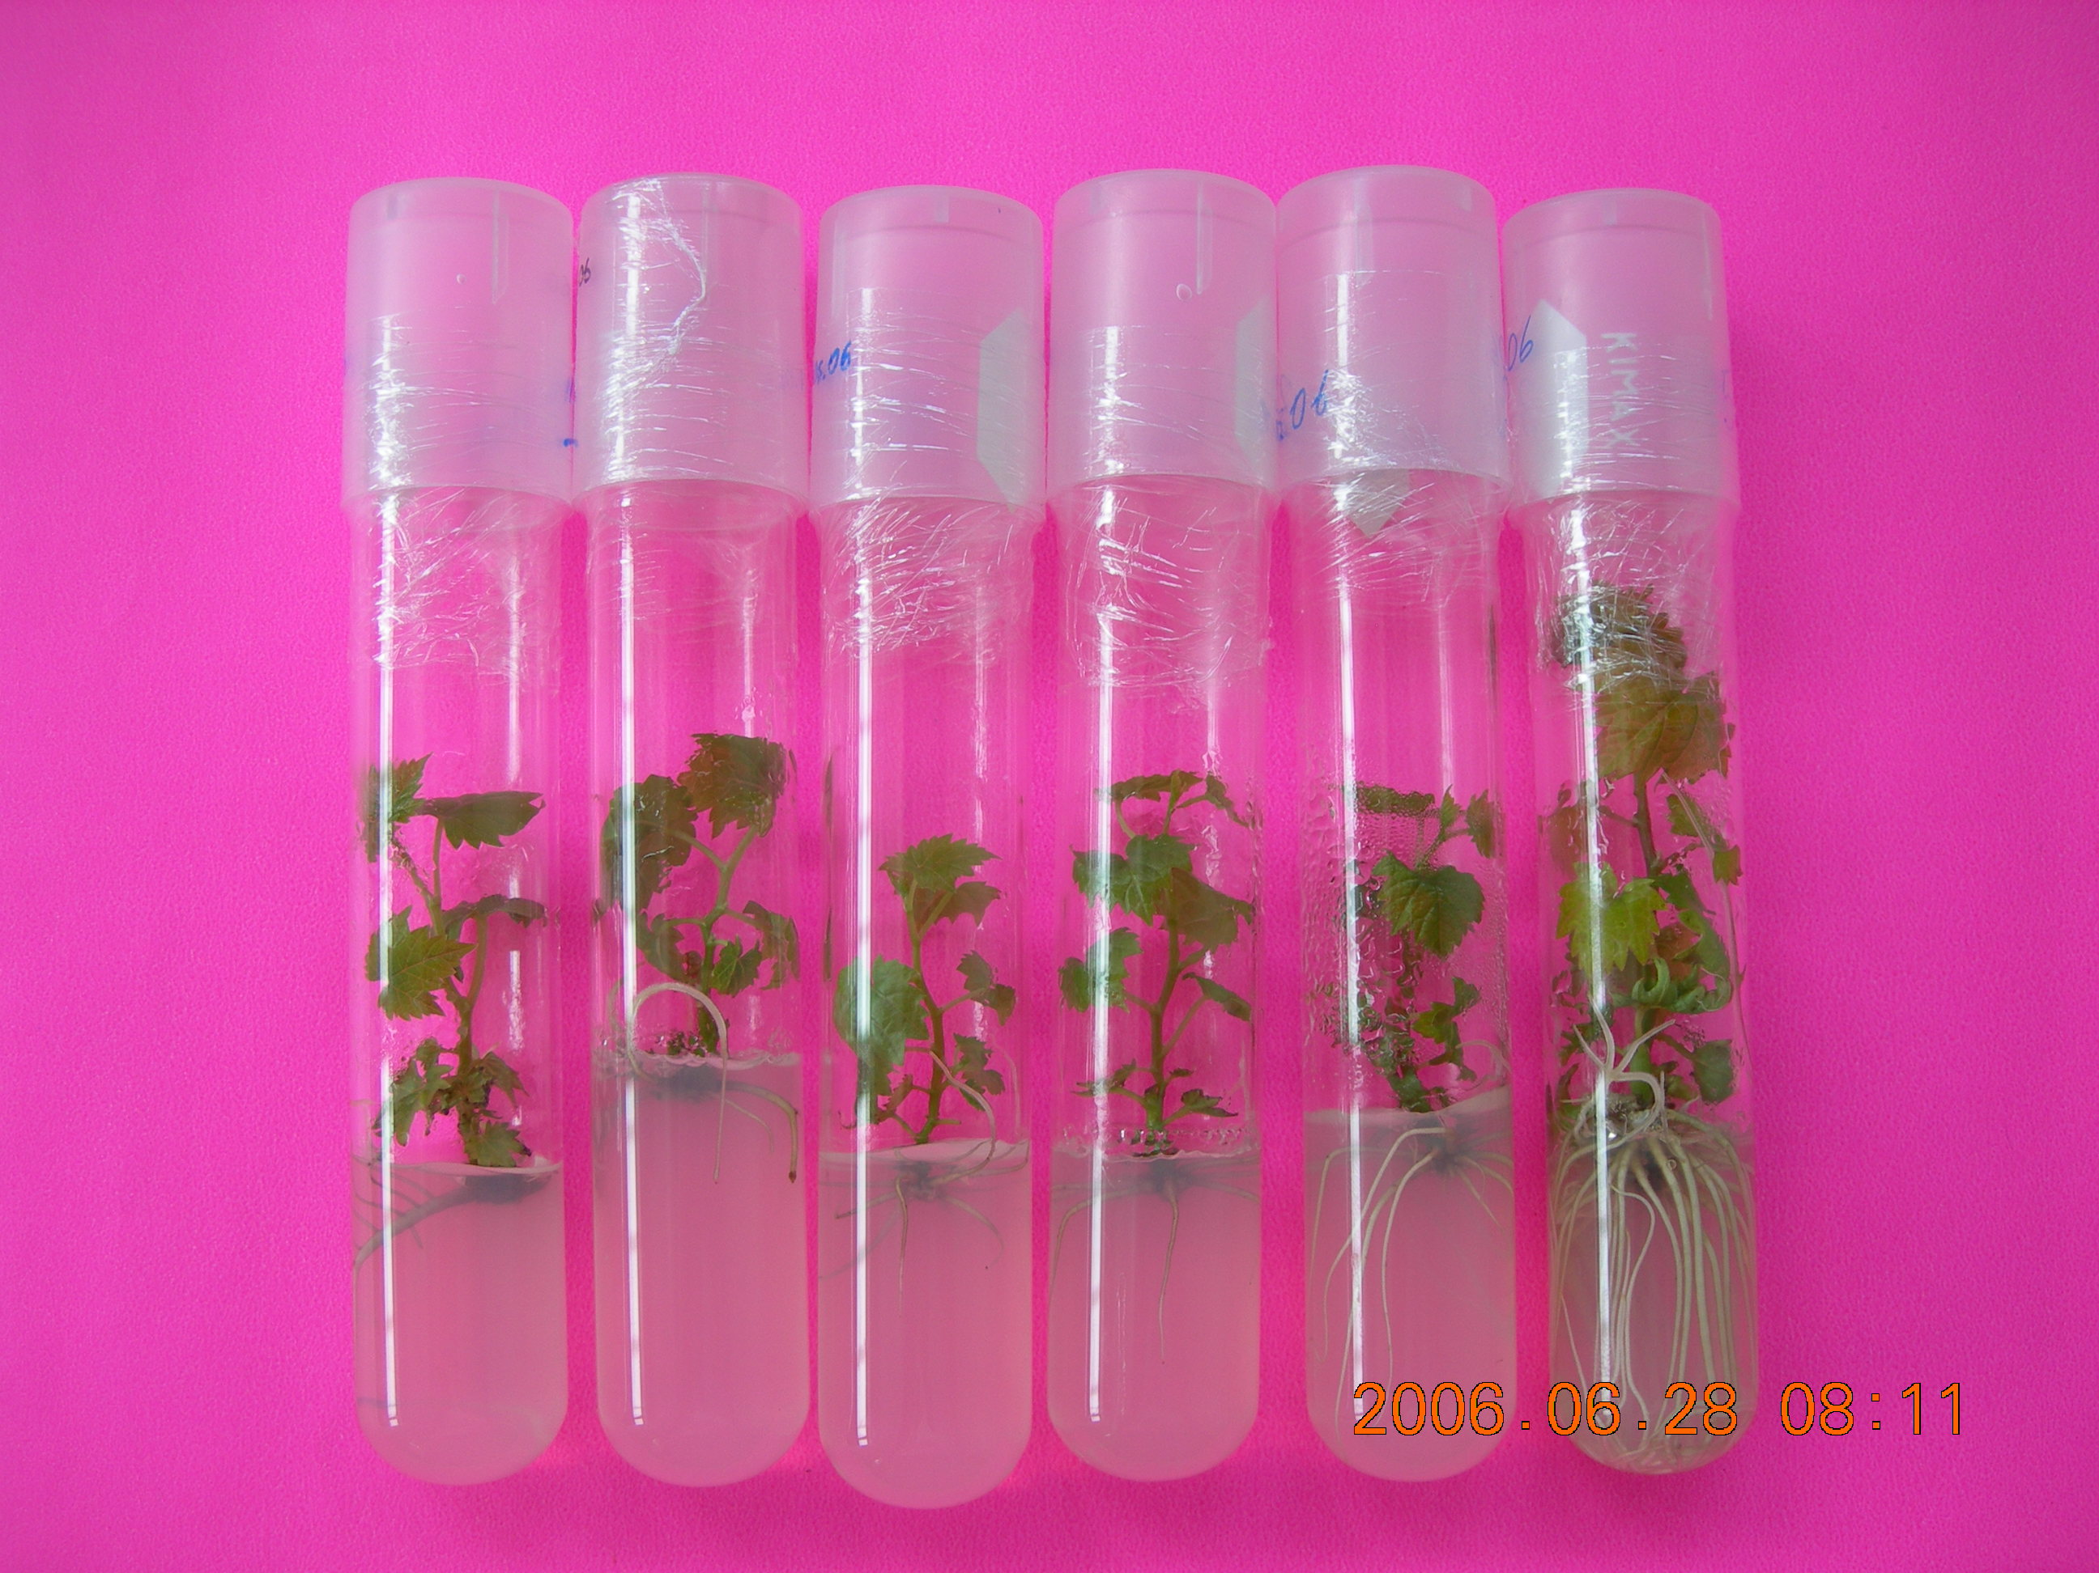
İlginiz için teşekkür ederim…

